Slide 1
Интарсия и маркетри
Выполнил: ученик 8 «Г» класса 246 школы
Копылов Михаил
Руководитель: учитель технологии
Арутюнян Сергей Рафикович

Slide 2
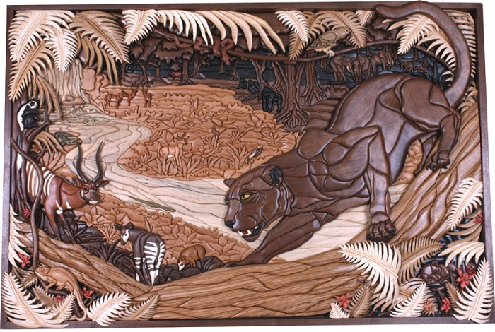
Интарсия по дереву - фигурное изображение, узоры из пластинок дерева, разных по текстуре, цвету, врезанных в деревянную поверхность. Интарсия выполняется так же, как и инкрустация.
Особенности интарсии: при интарсии отдельные деревянные пластинки, составляющие узор, плотно пригоняют по кромкам, склеивают и вкладывают в массив украшаемого предмета, где режущим инструментом заранее выбирают углубления, равные толщине набора. Лицевую сторону пластинок тщательно сглаживают и полируют. Нижнюю поверхность оставляют шероховатой для лучшего сцепления с основой. При интарсии в качестве фона для мозаичных украшений выступает массив древесины изделия.

Slide 3
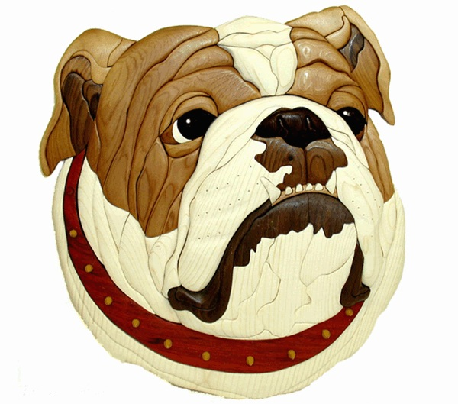
Пик расцвета интарсии достиг в эпоху Возрождения в Италии. Только во Флоренции в середине ХV в. работало более 80 Мастерских. Мозаикой украшали в основном церковную мебель и утварь. Методами украшения служили геометрические и растительные орнаменты. Для фона применялись темные породы древесины, для рисунка - светлые, и наоборот. Зародилась интарсия в древнем Египте, где древесину с красивой текстурой и ярким цветом стали применять для инкрустации деревянных изделий наряду со слоновой костью, металлом, перламутром, камнями.

Slide 4
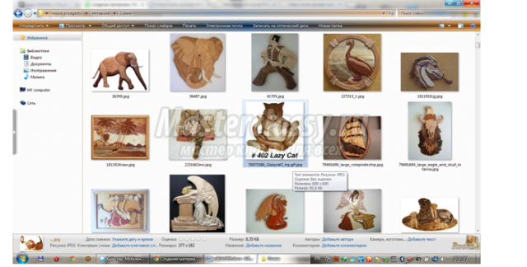
Рассмотрим технологию интарсии.
1. Нам понадобится для создания интарсии:
-Доски разных пород дерева и разной толщины;
-Электролобзик;
-Шлифовальная бумага;
-Надфили;
-Гравер;
-Лак;
-Кисточка;
-Болтики;
-Крепления;
-Фанера толщиной 4мм;
-Клей;
-Морилка.
Начинаем с выбора изображения нашей будущей интарсии

Slide 5
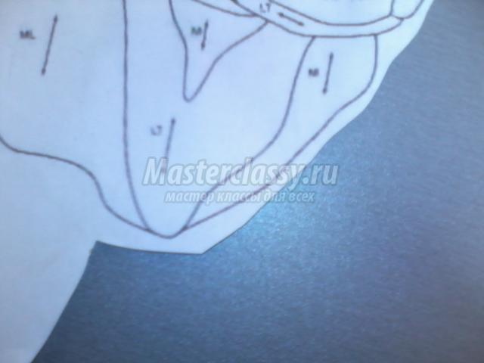
2.После того как Вы определились с рисунком или схемой, нужно его распечатать на принтере. Распечатанную схему вырезаем по периметру ножницами, оставив, вокруг по пять миллиметров бумаги.

Slide 6
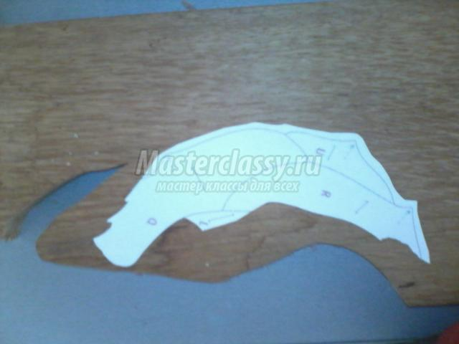
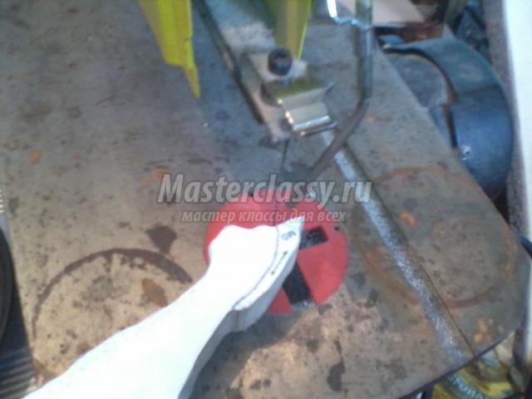
3.Разрезаем схему на элементы и наклеиваем их на разные доски. Разный цвет – разные доски
4.Вырезаем элементы с помощью электролобзика точно по линиям

Slide 7
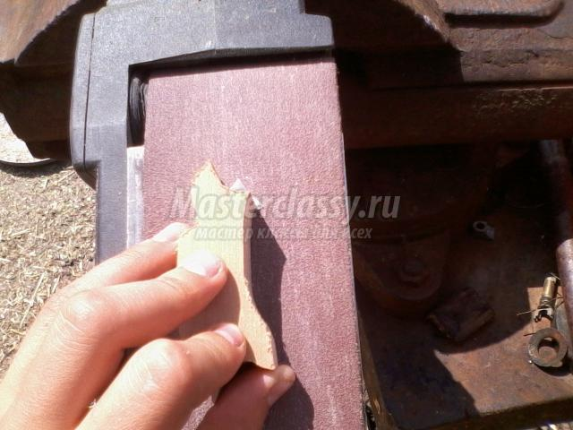
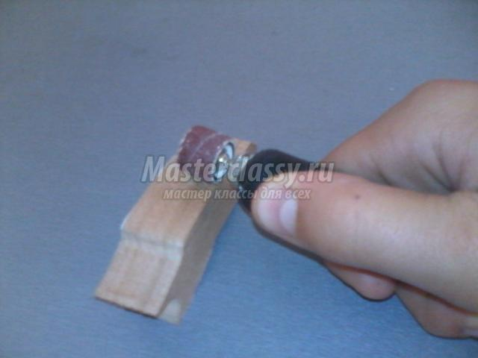
5.Шлифуем детали от бумаги на шлифовальной машинке
6.Сглаживаем края и ровняем торцы с помощью гравера, места, где нужно сильно зашлифовывать, обводим карандашом

Slide 8
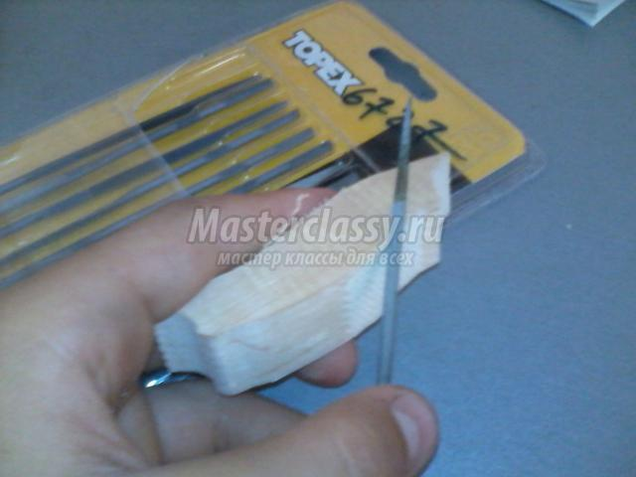
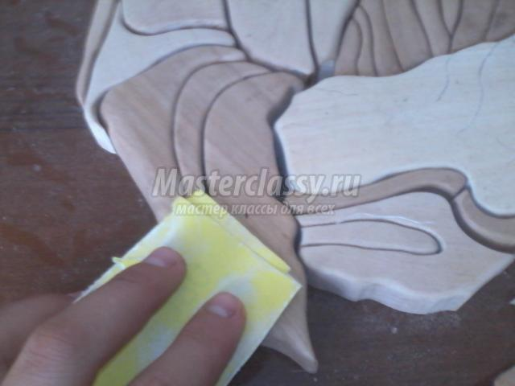
7.Подгоняем детали одна к одной с помощью надфилей
8.Полируем детали вручную мелкой наждачной бумагой

Slide 9
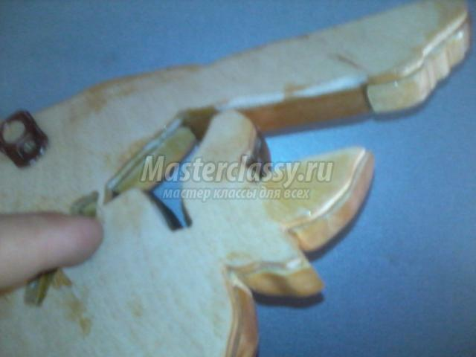
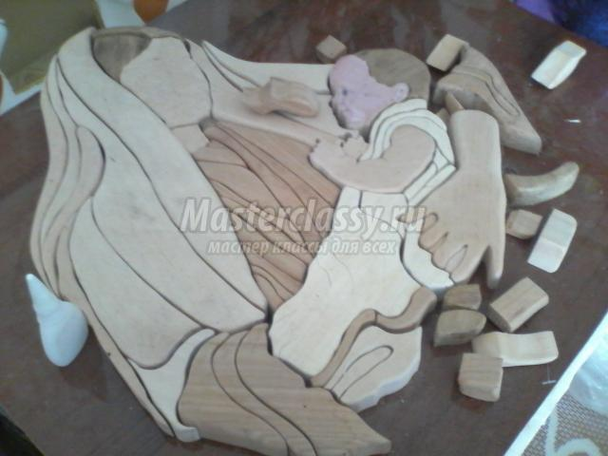
9.Склеиваем детали между собой. Кладем высохшее изделие на фанеру и обводим его карандашом. Вырезаем фанеру на пять миллиметров меньшую по линии. Шлифуем фанеру
10.Склеиваем фанеру и детали изделия между собой

Slide 10
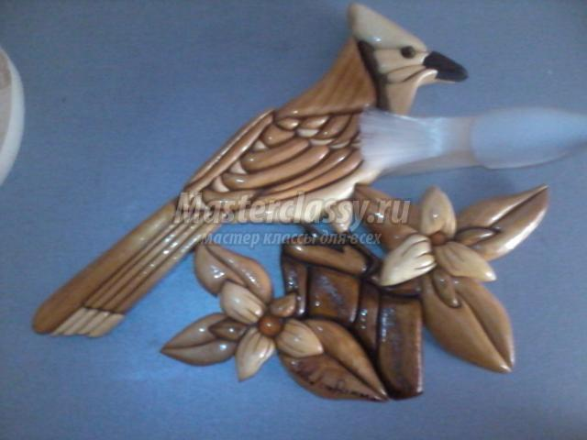
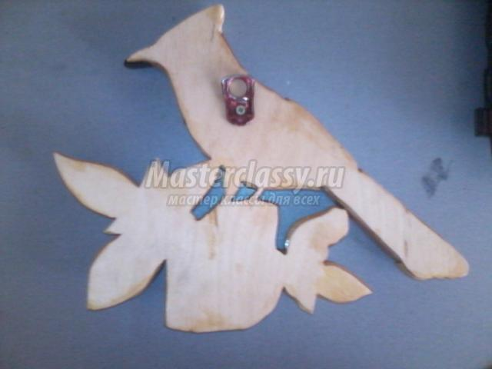
11.К задней части фанеры прикручиваем крючок, за который интарсия будет держаться
Интарсия может служить отличным подарком на почти любом празднике.
Поэтому творите, не переставайте развиваться и познавать новое, и пусть все, что вы делаете, приносит вам только радость и удовольствие!!!

Slide 11
Маркетри — это упрощенная техника интарсии. По сути, это тоже мозаика из дерева, но кусочки мозаики изготавливаются из тонкого шпона, собираются между собой по кромкам, как паззл, склеиваются и наклеиваются на плоскую основу.
Маркетри — менее трудоемкая и затратная техника, чем интарсия, но это не значит, что она слишком простая. Для изготовления изделия в технике маркетри тоже важны аккуратность, терпение и художественный вкус.
Для маркетри используют натуральный шпон — однослойную облицовочную фанеру, изготавливаемую из различных пород древесины. Толщина шпона может быть разной (от 0,5 до 1,2 мм), а его цвет и оттенок зависит от породы древесины, которая использовалась для изготовления шпона. Кроме этого, для окраски дерева используют химические методы — например, прокрашивание морилкой. Как и при работе в технике интарсии, сначала нужно продумать узор и нарисовать чертеж (шаблон) на плотной бумаге.
Затем при помощи специальных инструментов из шпона вырезают кусочки мозаики и смазывают их столярным клеем. Затем «паззл» нужно наклеить на бумажный шаблон-чертеж, плотно пригнав друг к другу. Собрав мозаику, ее переворачивают и наклеивают на основу — украшаемое изделие.

Slide 12
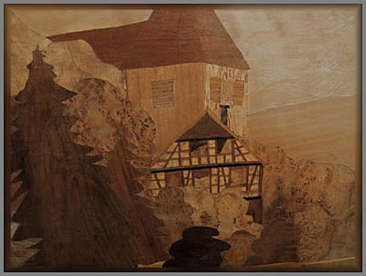
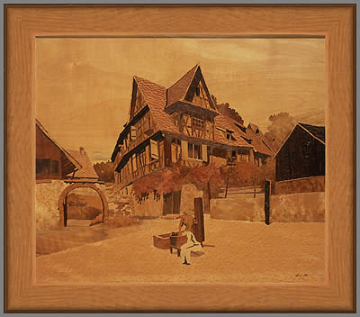
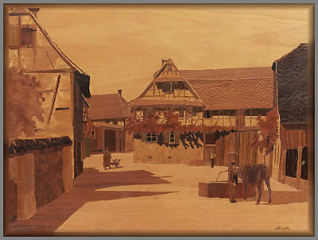
Готовое изделие накрывают бумагой и на несколько часов кладут под пресс. Через два дня маркетри шлифуют, покрывают несколькими слоями лака или специальной мастикой. Через сутки мозаику полируют при помощи полировочной пасты и ткани (сукна, фетра, драпа).
Можно выполнять маркетри немного по-другому, врезая элементы мозаики в фон из шпона. Получившаяся мозаика закрепляется смазанной клеем бумагой и наклеивается на поверхность украшаемого изделия. Этот вид маркетри ближе по технике исполнения к своему «родителю» — интарсии.
Маркетри и интарсия используются для украшения мебели, при изготовлении художественного паркета, оригинальных картин, панно и сувениров

Slide 13
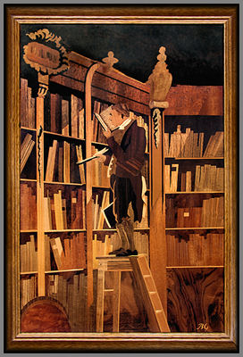
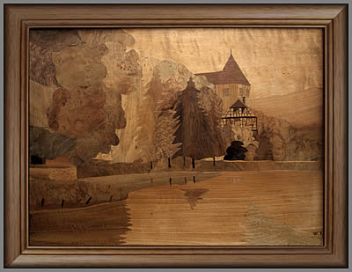
Для того, чтобы научиться работать в этих техниках, нужны не только аккуратность и художественный вкус. Очень важно знать, как «поведут» себя те или иные породы дерева при обработке, покрытии лаком и т.п. Но если очень постараться — можно в итоге получить настоящее произведение искусства.

